Slide 1

service paie à façon

Slide 2

Sommaire
Préambule
I/ Prestations
II/ Le portail sécurisé
III/ Modalités financières
IV/ Précisions
V/ Comment adhérer
VI/ Renseignements

Slide 3
Préambule
Le contexte.
La demande.
Le périmètre .
La création du service.

Slide 4
I/ Prestations
Prestations mensuelles réalisées par le CDG 30:
Tous les documents sont fournis au format PDF sauf le fichier des virements.
Calcul et élaboration de la paie et des indemnités
Transmission des bulletins de paie et des indemnités
Transmission du fichier des virements, à transmettre au trésorier.
Transmission des états périodiques des charges, à transmettre aux organismes.
Transmission de divers états mensuels sur demande.

Slide 5
I/ Prestations
Détail du Fonctionnement mensuel CDG 30 / adhérent:
CDG 30 | Adhérent
Traite les variables de la paie Calcule les paies Finalise la paie Fournit à la collectivité : Le fichier de virement Le fichier de dématérialisation de la paie Les états périodiques de charge Divers états mensuels sur demande | Transmission des variables de la paie avant le 5 du mois ( les informations sont transmises sur un portail sécurisé) A transmettre au trésorier (procédure HOPAYRA) A transmettre aux organismes Edite et remet le bulletin de paie aux agents

Slide 6
I/ Prestations
Prestations annuelles réalisées par le CDG 30:
Réalisation des déclarations sociales de fin d’année, selon la norme N4DS, jusqu’à l’acceptation définitive par le centre de transfert des données sociales (CTDS).
Edition de tous les états nécessaires aux déclarations annuelles.

Slide 7
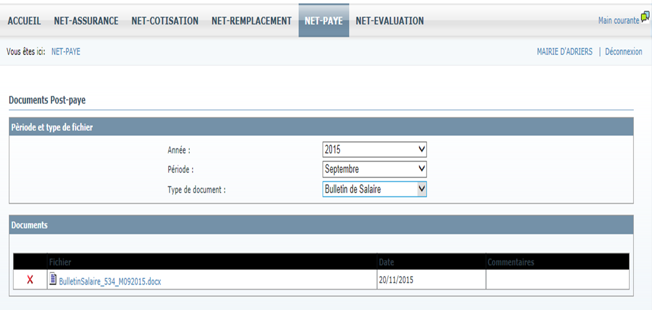
II/ Le portail sécurisé
Les échanges entre le CDG 30 et la collectivité se font sur le portail sécurisé via le site www.cdg30.fr

Slide 8
III/ Modalités financières
Le coût du service est de 7 € par bulletin de paie et indemnités édités.
La facturation sera établie sur un rythme trimestriel

Slide 9
IV/ Précisions
En cas d’erreur liée à la communication par la collectivité d’une information, d’un document erroné ou en l’absence de transmission dans le délai (avant le 05 de chaque mois), la responsabilité du CDG 30 ne saurait être engagée.
L’établissement des mandats sont à la charge de la collectivité,
Les liens directs avec les agents, le trésorier et tous les organismes restent à la charge de la collectivité ou établissement public.

Slide 10
V/ Comment adhérer
Transmission au CDG 30 d’une copie de la délibération de l’assemblée délibérante approuvant la signature de la convention d’adhésion au service de paie à façon du Centre de Gestion de la Fonction Publique Territoriale du Gard.
Transmission au CDG 30 de deux exemplaires signés de la convention d’adhésion au service de paie à façon. Une convention signée des deux parties sera retournée à la collectivité ou l’établissement public.
Transmission au CDG 30 de la fiche collectivité et des fiches agents ou élus remplies dans leurs intégralités et accompagnées des pièces demandées.

Slide 11
VI/ Renseignements
Madame Marion GAYTE
Tel: 04.66.38.86.86
Courriel: marion.gayte@cdg30.fr
Monsieur Julien BONO
Tel: 04.66.38.86.86
Courriel: julien.bono@cdg30.fr

